Slide 1

ІСТОРИЧНА ПАМ’ЯТЬ САТАНОВА, ЯК ОКРЕМА СТОРІНКА ЖИТТЯ МІСТА
Всеукраїнський інтерактивний конкурс «МАН-Юніор Дослідник»
номінація «Історик-Юніор»
Роботу виконав:
ГРИЦАЙ Максим Андрійович,
Військовий ліцей Державної прикордонної служби України, 10 клас
м. Хмельницький
Керівник проєкту:
ДЗІЗІНСЬКИЙ Микола Сергійович
вчитель закладу загальної середньої освіти відділу педагогічного забезпечення

Slide 2
Мета дослідження: дослідити певні аспекти історії міста Сатанова.
Завдання дослідження:
- проаналізувати походження назви міста Сатанів;
- виділити історичні пам’ятки на території Сатанова;
- охарактеризувати вплив історичних пам’яток на минуле та сьогодення міста.

Slide 3

Сатанів
Перша згадка про місто в історичних джерелах датується 1404 року.
В 1443 році здобуває статус містечка, а в1444 році - Магдебурзьке право.
Серед назв походження міста можна виділити: римське, язичницьке, молдавське.

Slide 4
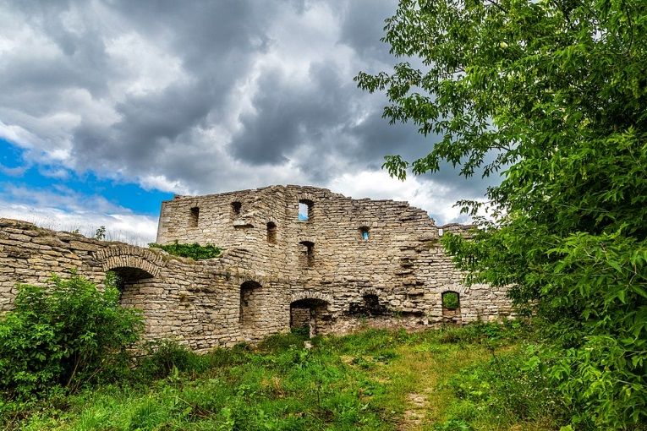
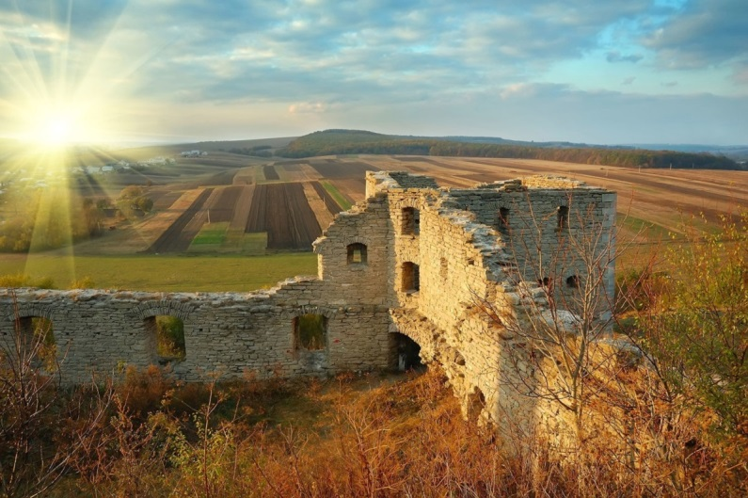
Сатанівський замок
Побудований для захисту від набігів турків і татар.
Має форму неправильного п’ятикутника.
Сьогодні залишилася лише бойова вежа.

Slide 5
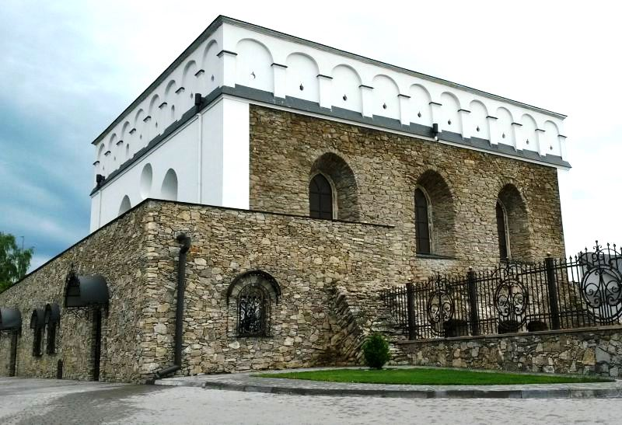
Єврейська синагога
Побудована 1514 року
(за іншими даними 1532), як кам’яна синагога оборонного типу для захисту від нападів татар і турків.
2015 року повністю відреставрована.

Slide 6
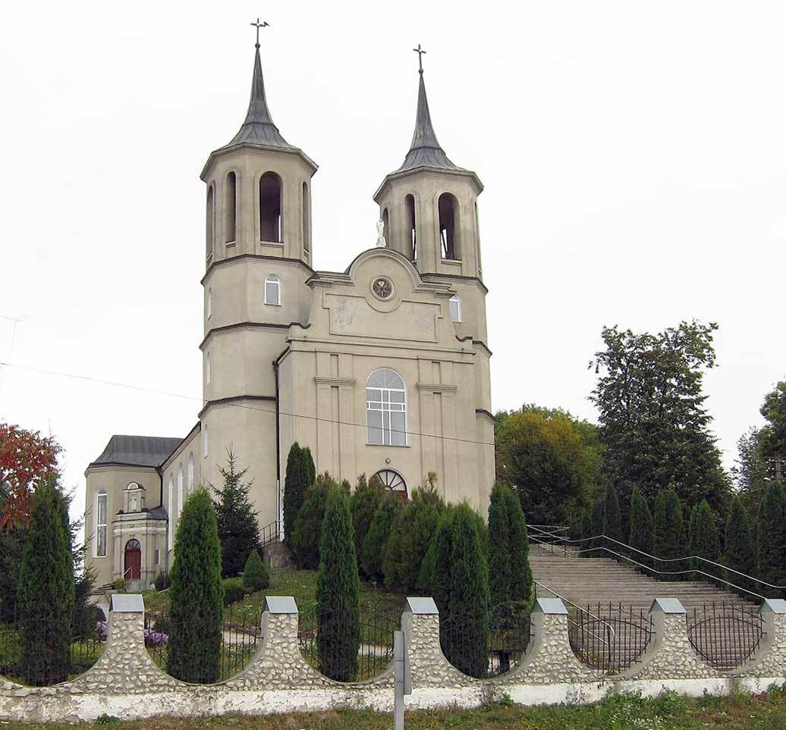
Костел святої Трійці
1581 року збудовано дерев’яний костел.
Сучасний костел з двома стрімкими шпилястими вежами побудовано вже в роки незалежної України.

Slide 7
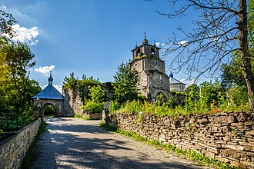
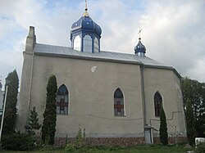
Свято-Троїцький жіночий монастир
Коли закладений невідомо, але вже на кінець XVI ст. існував і був православним.
1707 року став греко-католицьким.
1793 року став православним чоловічим,
а з 1899 року – жіночим.

Slide 8
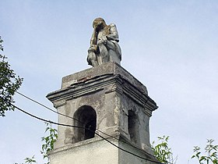
Пам’ятник «Скорботний Ісус»
Пам’ятник присвячений драматичним подіям української боротьби під проводом Богдана Хмельницького.
1653 року його встановили поляки і присвятили жертвам, які загинули від рук козацько-татарського війська.

Slide 9
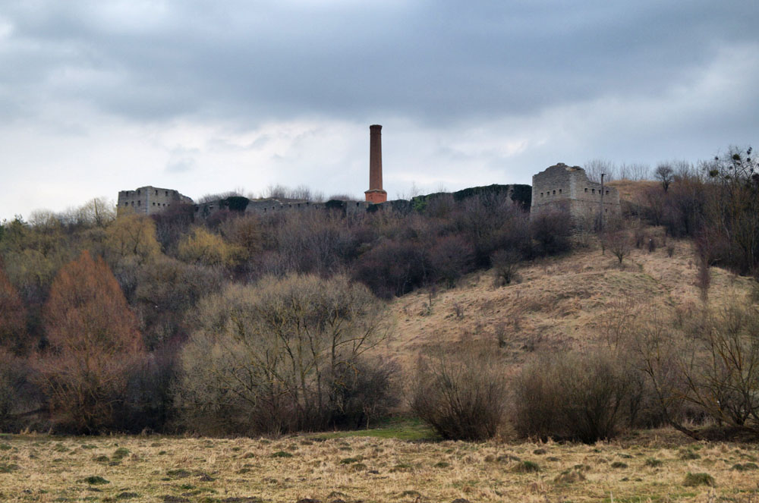
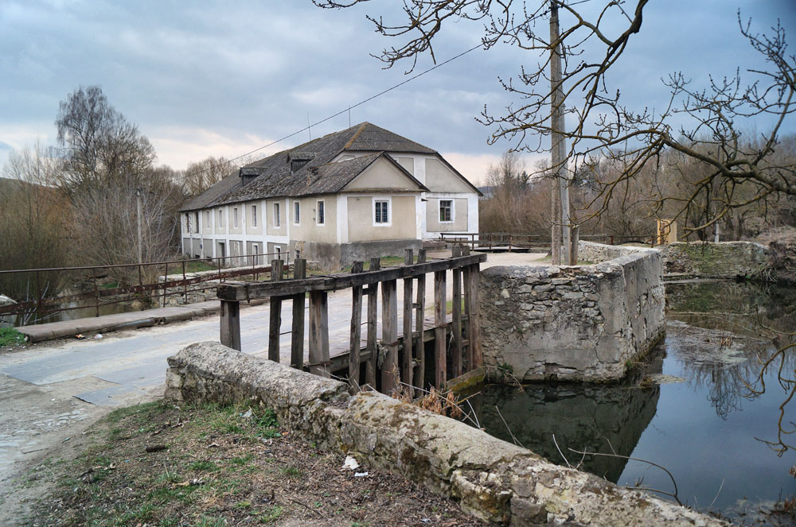
Цукровий завод і млин

Slide 10
Висновки
Таким чином, Сатанів як містечко постає у XV ст. і має декілька варіантів щодо власної назви.
В ході дослідження використовували загальнонаукові методи аналізу, синтезу, порівняння, узагальнення та систематизації.
Сатанівський замок, а також наявність релігійних культових споруд свідчить про те, що містечко протягом довгого часу залишалося важливим адміністративно-територіальним центром Поділля, де компактно проживало населення різних національностей та конфесій.
На сучасному етапі історичне минуле Сатанова приваблює все нових і нових туристів.

Slide 11
Список використаних джерел
1. Містичний Сатанів на березі Збруча: легенди й таємниці замку унікального курортного містечка. URL: https://zahid.espreso.tv/kultura-mistichniy-sataniv-na-berezi-zbrucha-legendi-y-taemnitsi-zamku-unikalnogo-kurortnogo-mistechka (дата звернення 31.03.2025).
2. Прадавній Сатанів – місто-легенда. URL: https://odb.km.ua/?dep=1&dep_up=439&dep_cur=1018#gsc.tab=0 (дата звернення 31.03.2025).
3. Сатанів. URL: https://ukrainaincognita.com/mista/sataniv (дата звернення 31.03.2025).
4. Сатанів – маленький Кам'янець-Подільський. І навіть більше. URL: https://www.istpravda.com.ua/articles/4d4bf05c07af4/ (дата звернення 31.03.2025).
5. Сатанівська твердиня. Від Корятовичів до Сенявських і дотепер. URL: https://ukrainaincognita.com/mista/satanivska-tverdynia-vid-koriatovychiv-ta-seniavskykh-i-doteper (дата звернення 31.03.2025).

